Slide 1


Utfordringer I hverdagen når helsetjenestene og nav skal samarbeide om arbeid

Slide 2
Selvfølgelig kan vi samarbeide – men det har sine utfordringer
Nav – loven
Forvaltningsloven
Kommuneloven
Sosialtjenesteloven
Kommunale og statlige tjenester – to styringslinjer
Forskjellige forvaltningsnivåer (lokalkontor, Nav arbeid og ytelser, klage og ankeenheten, trygderetten)
Helse- og omsorgstjenesteloven
Pasient- og brukerrettighetsloven
Helsepersonelloven
Folketrygdloven
Spesialisthelsetjenesteloven
Psykisk helsevernloven
Spesialisthelsetjenesten, primærhelsetjenesten, semi-private og helprivate aktører, hvem/hva kan sies å være en behandler?

Slide 3
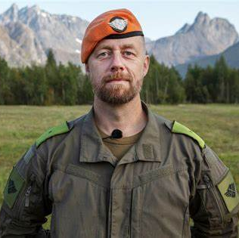
Samfunnsoppdraget
«jeg beskytter mine pasienter mot Nav sine tiltak»
Sitat fra et møte med en behandler
«jeg orker ikke å sitte å krangle med pasienter, så om de ønsker en sykmelding skriver jeg ut det, og så får nav avgjøre om de oppfyller vilkårene»
Sitat fra et fastlegemøte
Det er ikke aktiviteten behandling vi er ute etter – det er resultatet funksjon
Fritt omskrevet fra «fenriken»

Slide 4
arbeid og (u)helse
Legemeldt sykefravær
– tapte dagsverk
2019 26,7 mill.
2020 28,6 mill.
2021 29,4 mill.
2022 31,5 mill.
2023 32,5 mill.
2024 33,8 mill.
Arbeidsavklaringspenger 2022
Totalt : 155 034 (43,3 % psykiske lidelser)
Tilgang: 63 494
Avgang: 54 570
Status 6 mnd. etter avgang
  19,2 % kun arbeid
  21,6 % Arbeid og ytelse
  Annet (ikke arbeid) 59,2 %
Antall uføretrygdede
2019 340 000
2020 357 000
2021 359 000
2022 362 000
2023 366 000
2024 369 000

Slide 5
IPS Follo
Samarbeid mellom 5 NAV – kontorer, 4 kommunehelsetjenester, 1 helseforetak/DPS
En metodeveileder og jobbspesialister fra 3 nav – kontorer som arbeider i 3 forskjellige behandlingsteam:
FACT Nordre Follo, Interkommunalt FACT – team og TIRE ved Follo DPS

Slide 6
Styringsgruppe
NAV – ledere, 1 kommuneoverlege, USAP (NAV Øst-Viken)
Faglig ledelse
USAP (NAV Øst – Viken)
Psykisk hele og rus i Nesodden, Ås og Frogn kommuner.
Follo DPS
Psykisk hele og rus i Nordre Follo kommune.
Follo DPS
Metodeveileder (NAV Nordre Follo)
Interkommunalt FACT
Jobbspesialist NAV Nesodden
Case managere fra 3 kommuner, behandlere fra Follo DPS
TIRE Follo DPS
Jobbspesialister NAV Nordre Follo & NAV Ås
Behandlere Follo DPS
FACT Nordre Follo
Jobbspesialist NAV Nordre Follo
Case managere Nordre Follo
Behandlere Follo DPS

Slide 7
Samarbeider vi på en hensiktsmessig måte?
Turnover rate of employment specialists (45.0%) was significantly higher than the average turnover rate of other occupations in the public sector (27.1%) in the same geographical regions… The decision to quit is a gradual process consisting of draining factors outweighing nourishing factors.
five factors remained significantly associated with turnover intentions:
  general job satisfaction
  satisfaction with current work
  satisfaction with supervision
  work meaningfulness
  Negative emotionality personality trait
  (Butenko et al, 2022)

Slide 8
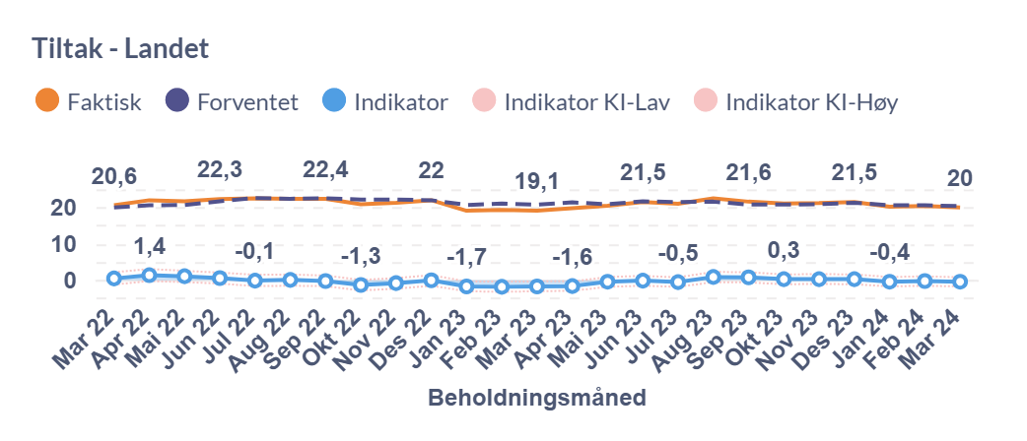
Kan NAV og helse samarbeide om arbeid?
Selvfølgelig kan vi det, men…
  Personavhengig
  Ressursspørsmål
  Hvem skal vi samarbeide om? IPS er bra behandling, men er det interessant som arbeidsmarkedstiltak?
  Noen vil ha arbeid, men ikke behandling…
Stort behov for kunnskapsdeling og forenkling
Må enes om at vårt felles samfunnsoppdrag er å bidra til at flest mulig skal være aktive samfunnsborgere – arbeid eller utdanning
Når krybben er tom bites hestene

